Slide 1
Manajemen risiko BENCANA
Sudirman Mustafa, S.H., M.Hum
NIP 196509161990011001
Pembina Utama Muda

Slide 2
Definisi Manajemen Risiko
Manajemen risiko adalah proses manajemen, pengorganisasian dan budaya yang dilakukan untuk menghilangkan atau mengurangi akibat negatif, dilaksanakan secara bertahap dan diarahkan terhadap identifikasi risiko, penilaian risiko, pemberian tanggapan serta perlakuan terhadap risiko.
Suatu alat perencanaan yang digunakan untuk mencari cara mengatasi risiko (tergantung pada konteks nya).

Slide 3
Manajemen Risiko
Pengkajian Risiko
Identifikasi Risiko
Penilaian Risiko
Penanganan Risiko
Pencegahan/ Penghindaran Risiko
Evaluasi Risiko
Pengurangan Risiko
Pengalihan Risiko
Penerimaan Risiko
Jenis Bahaya
Faktor Kerentanan / Kemampuan
R = H * V
Penentuan Risiko Mana yang Harus Diperhatikan

Slide 4
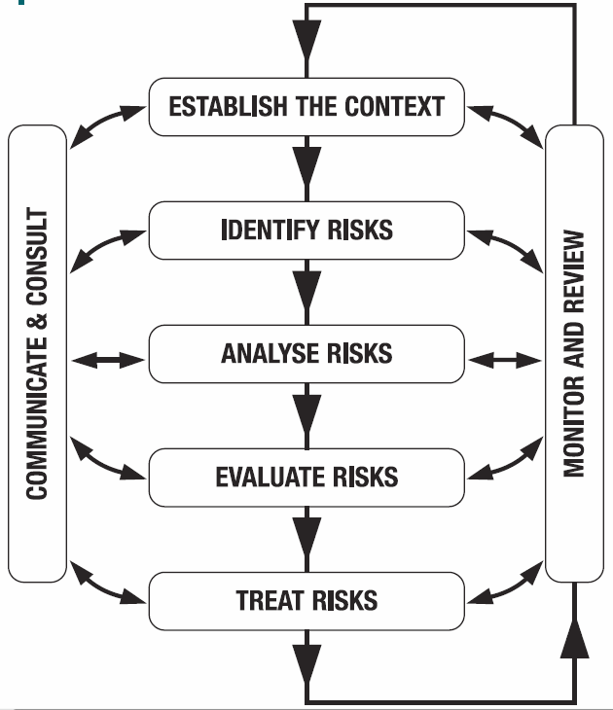
Proses Manajemen Risiko

Slide 5
Proses Manajemen Risiko Bencana
Identifikasi
Risiko
Penilaian
Risiko
Evaluasi Risiko
Tanggapan Risiko
Pengendalian
Risiko
Risiko
Bencana

Slide 6
Proses Manajemen Risiko
Menentukan konteks
Mengidentifikasi jenis risiko
Menilai risiko
  Mengkuantitatifkan setiap jenis risiko (dampak dan probabilitasnya)
  Memberikan nilai risiko (tinggi, sedang, rendah)
  Menetapkan risiko yg dapat diterima
  Melakukan evaluasi risiko
Membuat tanggapan atas risiko
Melakukan pemantauan/pengendalian

Slide 7
Terjadinya Bencana
Pemicu
Bahaya
RISIKO
BENCANA
BENCANA
Kerentanan

Slide 8
Bahaya
Bahaya adalah faktor alam dan atau buatan atau situasi/kondisi yang berpotensi dapat mengganggu dan mengancam kehidupan manusia, harta benda dan lingkungan
Contoh:
gempabumi, sungai, gunung api, angin topan, reaktor nuklir, pabrik, gedung bertingkat, pesawat terbang dsb.
Profil bahaya dapat digambarkan dari: probabilitas, dampak, intensitas, frekuensi, keluasan dan durasi.

Slide 9
Identifikasi Bahaya
Dapat diperoleh dari :
Catatan media massa
Data iklim dan cuaca
Catatan asuransi
Catatan kecelakaan
Catatan posko
Informasi penduduk asli setempat

Slide 10
Variabel Bahaya
Probabilitas:
  kemungkinan terjadinya bencana
Frekuensi:
  tingkat keseringan terjadinya bencana
Intensitas:
  kekuatan/besaran dari bahaya (daya rusak)
Durasi :
  waktu berlangsungnya bencana
Keluasan:
  luasnya areal yang terkena bencana
Dampak:
  tingkat kerusakan yg ditimbulkan

Slide 11
Gempabumi
Tanpa Peringatan
Tsunami
Kecelakaan Industri
Gunung Api
Epidemi
Angin Topan
Longsor
Gelombang Laut
Banjir Bandang
Banjir
Ada Peringatan
Kebakaran hutan
Kekeringan
Musiman
Tak Tentu

Slide 12
Penilaian Bahaya
Didasarkan pada dua penilaian ancaman yaitu:
  Probabilitas atau kemungkinan terjadinya bencana dan
  Dampak, dampak kerugian atau kerusakan yang ditimbulkan
Hasil penilaian kemudian di plot kedalam matriks pemilihan risiko.

Slide 13
Probabilitas Kejadian
Skala Probabilitas:
  5 Sangat Pasti (hampir dipastikan 100% terjadi tahun depan).
  4 Hampir Pasti (10 – 100% terjadi tahun depan, atau sekali dalam 10 tahun mendatang)
  3 Mungkin (1-10% terjadi tahun depan, atau sekali dalam 100 tahun)
  2 Kemungkinan Kecil (kurang dari sekali dalam 100 tahun)
  1 Tidak Pasti sama sekali

Slide 14
Dampak Kejadian
Dampak Kerugian yang ditimbulkan:
  5 Sangat Parah (hampir dipastikan 100% wilayah hancur dan lumpuh total)
  4 Parah (50-75 % wilayah hancur dan lumpuh)
  3 Cukup Parah (10-50 % wilayah hancur)
  2 Ringan (kurang 10% wilayah yang terkena)
  1 Tidak Parah sama sekali

Slide 15
Penilaian Bahaya
Jenis Bahaya | P | D
Gempa Bumi
Banjir
Kecelakaan Industri
Kebakaran
Kerusuhan Sosial
dst.
P= Probabilitas (skala 1-5)
D= Dampak (skala 1-5)

Slide 16
MATRIKS SKALA TINGKAT BAHAYA
Dampak
1 | 2 | 3 | 4 | 5
 |  |  |  | 4
 |  |  |  | 3
 |  |  |  | 2
 |  |  |  | 1
Kebakaran
Banjir
Tinggi
Probabilitas
Sedang
Gempa
Rendah

Slide 17
Kerentanan
Kerentanan adalah suatu kondisi tertentu yg menunjukkan atau menyebabkan ketidakmampuan seseorang atau komunitas masyarakat menghadapi ancaman bahaya.
Aspek kerentanan sangat dipengaruhi oleh jenis bahayanya.
Pengukuran dapat dilakukan pada aspek sosial,ekonomi, fisik dan lingkungan

Slide 18
Aspek Kerentanan
Fisik:
  kekuatan struktur bangunan(rumah, jalan, jembatan, bendungan, dam) terhadap ancaman bencana
Sosial:
  kondisi demografi (jenis kelamin, usia, kesehatan, gizi, perilaku masyarakat)
Ekonomi:
  kemampuan finansial masyarakat dalam menghadapi ancaman di wilayahnya (dana, asuransi, investasi)
Lingkungan:
  Kondisi lingkungan yang mempengaruhi mudahnya terkena dampak bahaya (air, tanah, tumbuhan dan udara)

Slide 19
Kemampuan

Slide 20
Kemampuan (capability)
Adalah segala upaya yang dapat dilakukan oleh individu maupun kelompok dalam rangka menghadapi bahaya/ ancaman
Aspek kemampuan antara lain kebijakan,kesiapsiagaan dan partisipasi masyarakat

Slide 21
Aspek Kemampuan
Kebijakan
  peraturan, mekanisme kerja, prosedur tetap, kemauan politis dll
Kesiapsiagaan
  penyusunan rencana kontinjensi, penyiapan dana cadangan, koordinasi, komitmen, pelatihan dll
Partisipasi Masyarakat
  tingkat kepedulian dan kewaspadaan masyarakat thd bahaya/ancaman

Slide 22
Penilaian Kemampuan
Nilai | Kebijakan | Kesiapsiagaan | Partisipasi
Tinggi | Sudah ada peraturan dan perundangan, prosedur tetap, dan pendanaan utk kesiapan menghadapi bencana | Sudah ada rencana Kontingensi dan pelatihan serta latihan penanggulangan bencana yg dilakukan secara rutin | Semua stake holder penanggu-langan bencana terlibat dlm perencanaan dan pelaksanaan
Sedang | Peraturan sedang dibuat dan diproses, kemampuan pemerintah sedang ditingkatkan | Baru ada upaya utk menyusun rencana kontingensi dan pelatihan penanggul-angan bencana | Baru disosialisasi kepada masyarakat ttg upaya penanggu-langan bencana
Rendah | Belum ada kebijakan dan peraturan ttg kesiapan menghadapi bencana | Belum ada upaya kesiapsiagaan apapun dalam menghadapi bencana | Belum ada upaya melibatkan masyarakat dlm kebencanaan

Slide 23
Penilaian Risiko
Proses unuk memahami sifat dari risiko dan menentukan tingkatan risikonya.
Penilaian Risiko termasuk pengembangan dan pemahaman tentang risiko.
Penilaian Risiko memberikan masukan untuk evaluasi dan penentuan keputusan.
Risiko dinilai berdasarkan dampak dan kemungkinan atau sifat-sifat yang lain dari risiko tersebut.
Penilaian Risiko dapat dilakukan dengan tingkat ketelitian yang beragam, tergantung risiko dan maksud penilaian dan ketersediaan data.

Slide 24
Penilaian Risiko
Setiap jenis ancaman dinilai tingkat bahayanya dengan skala tertentu (3-1)
  Bahaya/ancaman tinggi nilai 3
  Bahaya/ancaman sedang nilai 2
  Bahaya/ancaman rendah nilai 1
Setiap kerentanan dinilai tingkat kerentanan dengan skala yang sama (3-1).
  Kerentanan tinggi nilai 3
  Kerentanan sedang nilai 2
  Kerentanan rendah nilai 1
Sedangkan untuk kemampuan/ manajemen dinilai dengan skala yang berbalikan (1-3).
  Kemampuan tinggi nilai 1
  Kemampuan sedang nilai 2
  Kemampuan rendah nilai 3

Slide 25
Cara Penilaian Risiko
Bahaya
Probabilitas
Dampak
Kerentanan/Kemampuan
Kerentanan
Kemampuan

Slide 26
Matriks Risiko -
Bentuk Tipikal
Risiko
Sedang
Risiko
Tinggi
0.9
0.7
Probabilitas
0.5
0.3
0.1
Risiko
Rendah
0.05
0.1
0.2
0.4
0.8
Dampak
Notes:
The new PMBOK shows this risk matrix, which is simply a means of combining probability and impact into a single measure of risk severity. By this means we can classify risks as high (red zone), moderate (yellow zone) or low (green zone).
The boundaries between the three zones are not absolutes, and can be modified to suit the project and the organization. For example, my personal view is that you might want to put the highest impact square in the lower right corner in the red zone. Even though it’s very unlikely, it looks like the impact could be total failure.
Similarly, different scales can be used. The matrix shown uses a non-linear scale for impact, and a linear scale for probability. Both probability and impact can have either linear or non-linear scales. These scales are cardinal, but could just as easily be ordinal.

Slide 27
Evaluasi Risiko
Megevaluasi hasil penilaian risiko dengan berbagai pertimbangan untuk memilih:
  Risiko mana yang akan ditangani?
  Apa pilihan tindakan yang akan diambil?
Tidak semua risiko yang besar selalu harus ditangani terlebih dahulu, tetapi disesuaikan dengan kemampuan.
Evaluasi dapat menggunakan metoda: SWOT, BCR, Tree Analysis dll.

Slide 28
Penanganan Risiko
Merupakan tindakan yang dilakukan terhadap risiko setelah dievaluasi.
Penanganan Risiko dapat dilakukan dengan:
  Menghindari Risiko
  Mengurangi Risiko
  Mengalihkan Risiko
  Menerima Risiko

Slide 29
Penanganan Risiko Bencana
Penaganan Risiko
Pencegahan
Mitigasi
Asuransi
Menerima

Slide 30
TERIMA KASIH
striutomo@gmail.com

